Slide 1
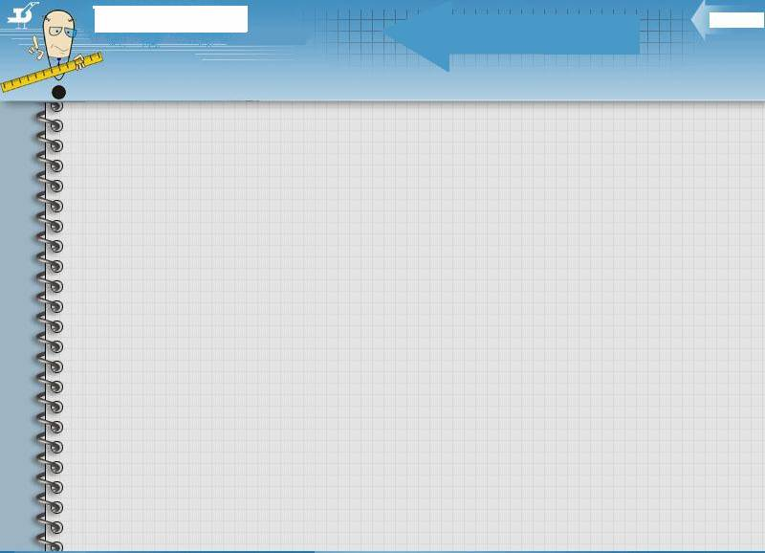
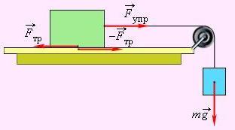


Тема урока:
ФИЗИКА
Сила трения.
Учитель физики
Алтухова В.Н.

Slide 2
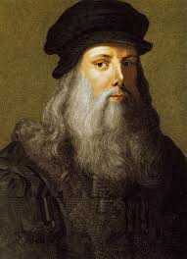
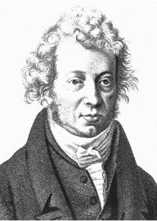
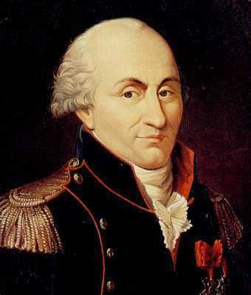
Исследования силы трения
Леонардо да Винчи
Г.Амонтон
Ш.О. Кулон

Slide 3
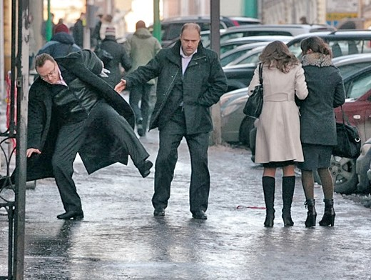
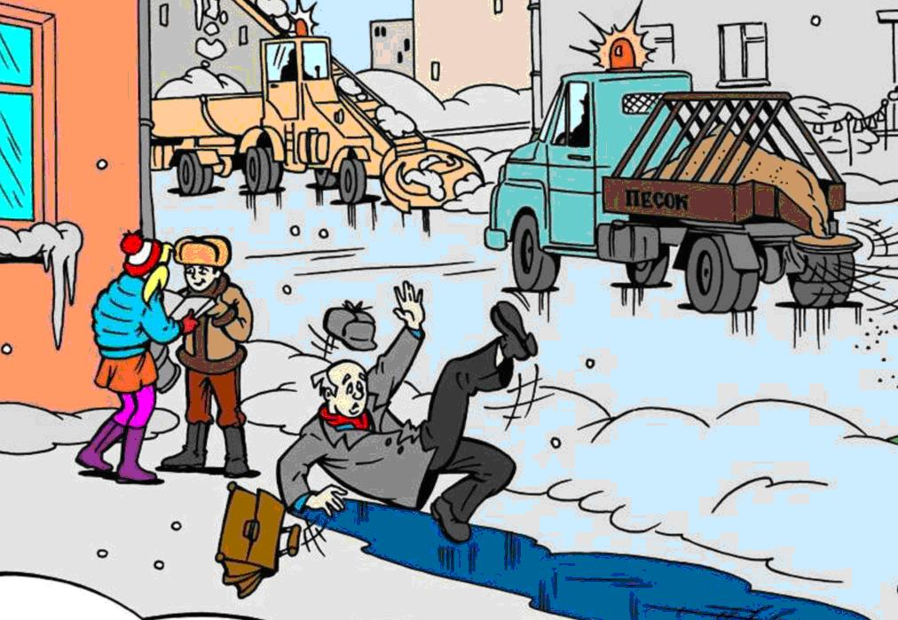
Гильомом о роли трения
«Всем нам случалось выходить в гололедицу: сколько усилий требовалось, чтобы удерживаться от падения, сколько смешных движений приходилось нам проделывать, чтобы устоять! Это заставляет нас признать, что земля, по которой мы ходим, обладает драгоценным свойством, благодаря которому мы сохраняем равновесие без особых усилий…»

Slide 4


Не будь трения, Земля представляла бы шар без неровностей, подобно жидкой капли.

Slide 5


Направление силы трения
F_{тяги}
F_{тяги}
F_{тр}
F_{тр}
Сила трения возникает при соприкосновении взаимодействующих тел и направлена противоположно направлению движения, приложена в точке контакта трущихся тел.
Notes:
5

Slide 6
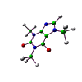
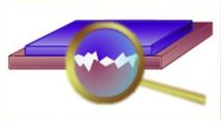
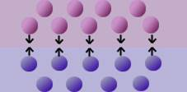
Причины возникновения сил трения
Межмолекулярное притяжение, действующее в месте контакта трущихся тел.
Шероховатость поверхностей соприкасающихся тел.

Slide 7
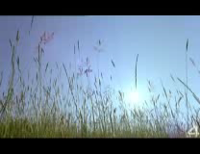

Slide 8
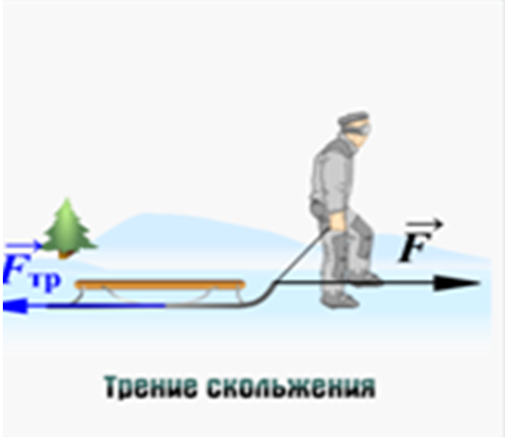
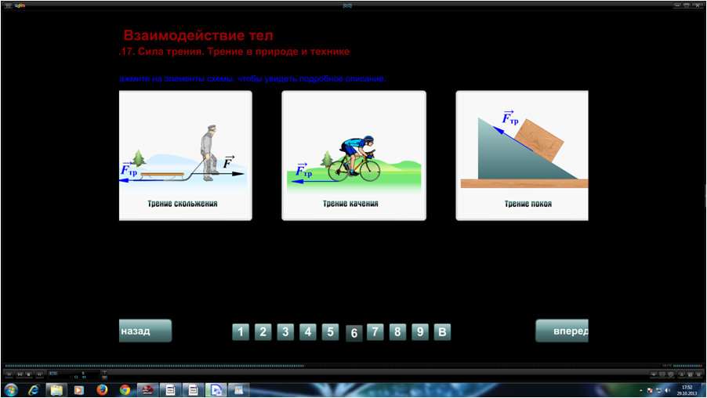
Виды сил трения

Slide 9
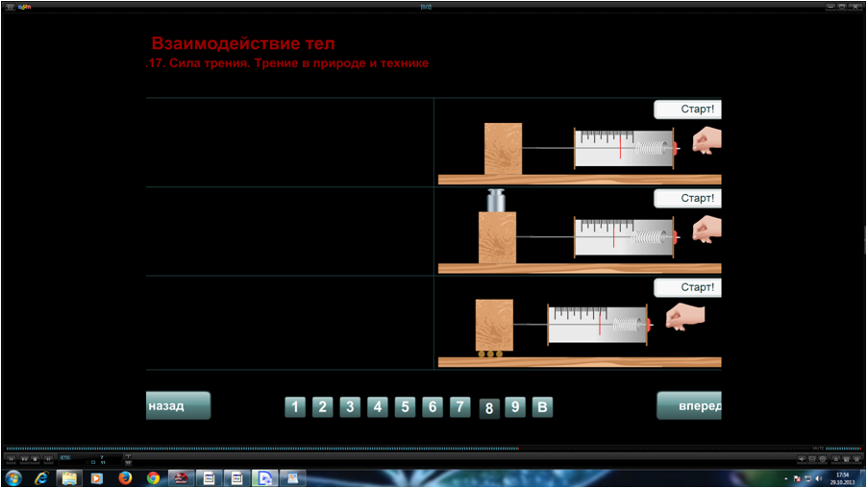
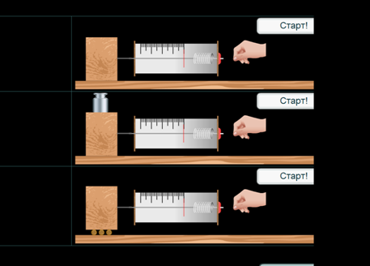
Измерение силы трения

Slide 10
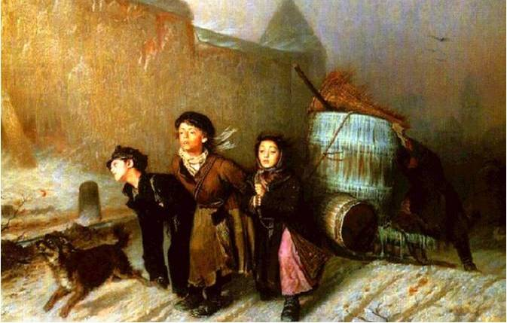

Slide 11
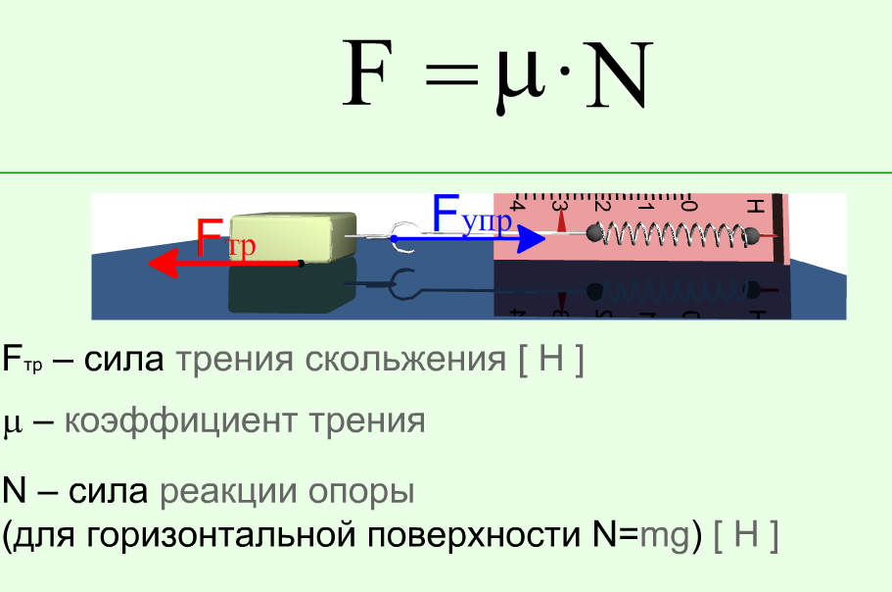
Формула cилы трения

Slide 12
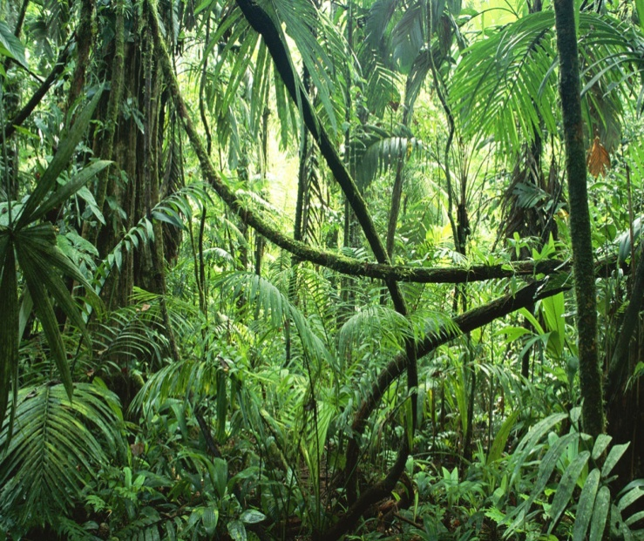
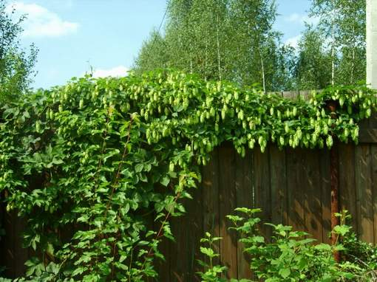


Трение в природе
Лианы, хмель, вьюны и др. растения благодаря трению цепляются за находящиеся поблизости опоры, удерживаются на них и тянутся к свету

Slide 13
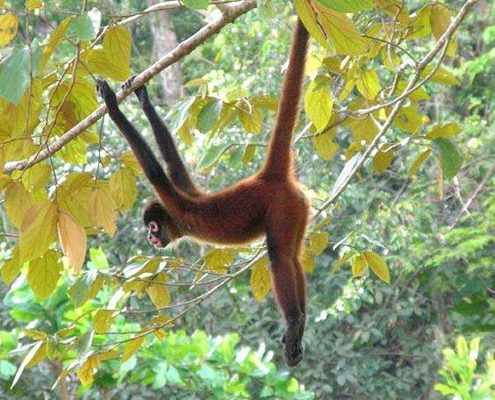
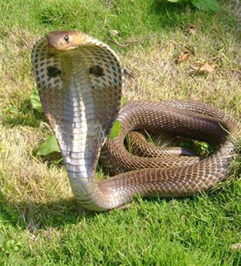
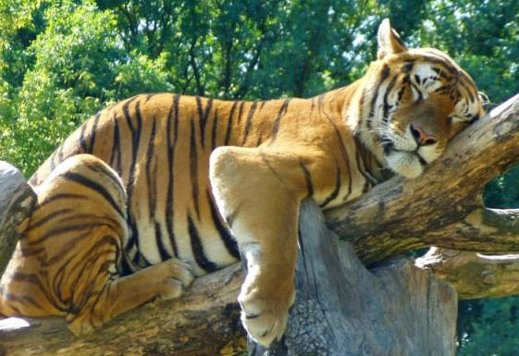
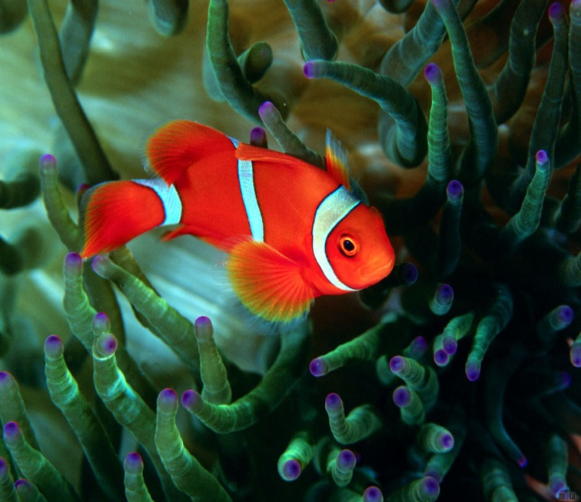
Трение в жизни животных
Чтобы увеличить сцепление с грунтом, стволами деревьев, на конечностях животных имеется целый ряд различных приспособлений: когти, тело пресмыкающихся покрыто бугорками и чешуйками.

Slide 14
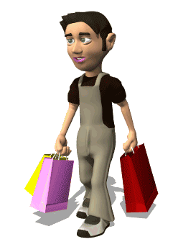

Полезное трение
Благодаря трению люди и животные ходят по земле.

Slide 15
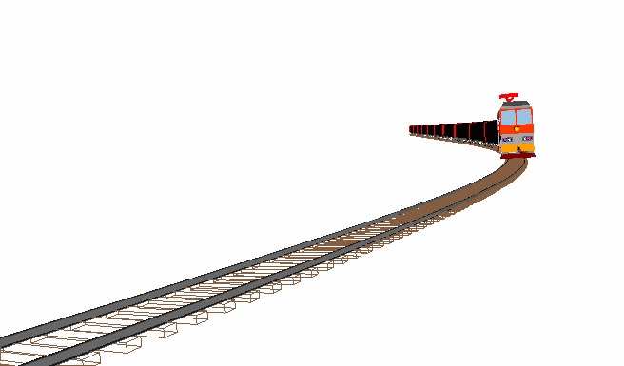

Полезное трение
Автомобили и поезда могут двинуться с места и остановиться.

Slide 16



Полезное трение
Не будь трения, предметы выскальзывали бы из рук.

Slide 17
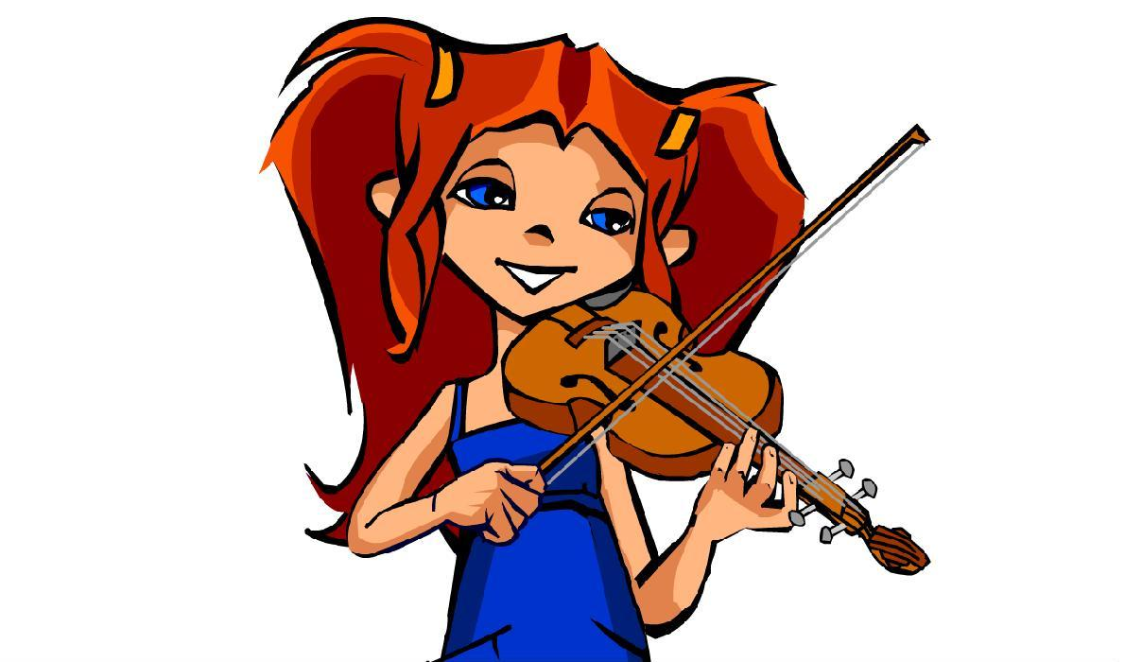

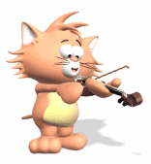

Полезное трение
Без трения не играла бы скрипка, так как при движении смычка по струнам не издавался бы звук

Slide 18
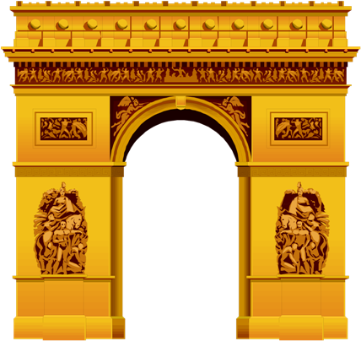
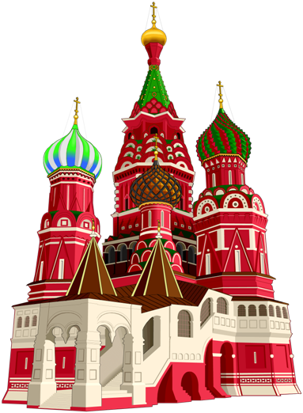
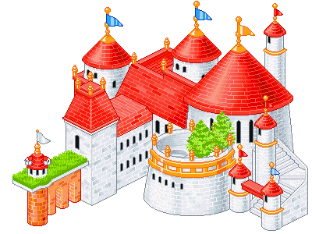

Полезное трение
Все дома и другие конструкции рассыпались бы на составные части, так как все гвозди и шурупы выскочили бы. Поэтому трение покоя во многих случаях необходимо и выступает очень часто помощником человека.

Slide 19
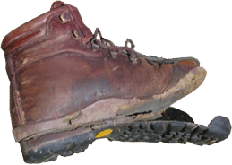
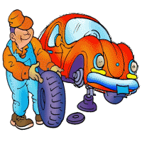
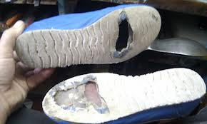
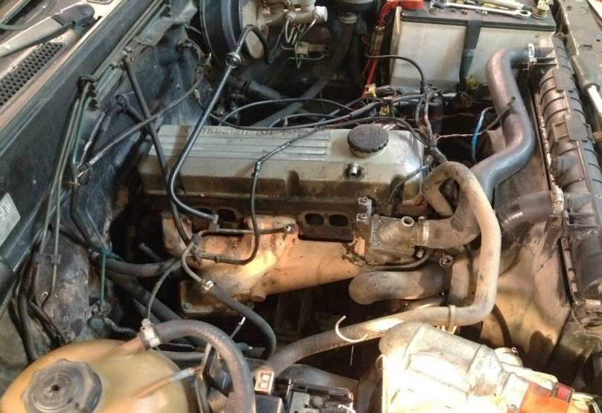
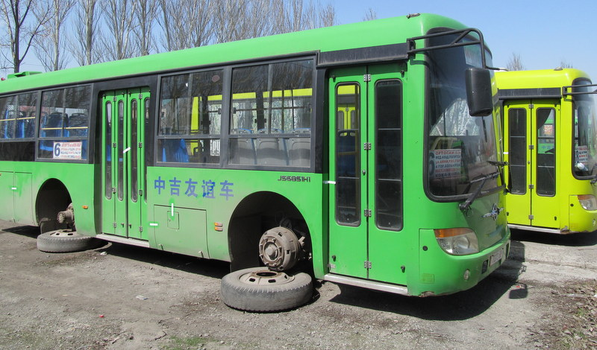
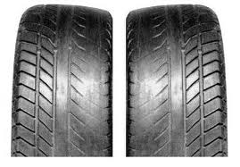
Вредное трение
Нагреваются и изнашиваются многие движущиеся части различных механизмов.
Изнашиваются подошвы обуви и покрышки колёс автомобилей.

Slide 20

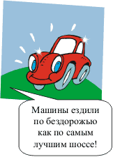
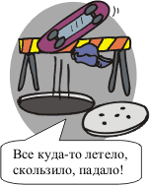
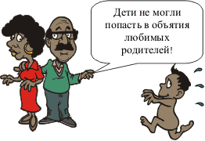

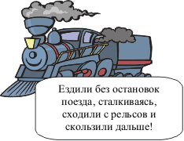
Мир без трения

Slide 21
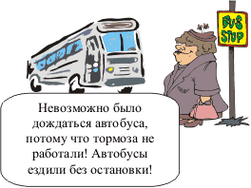
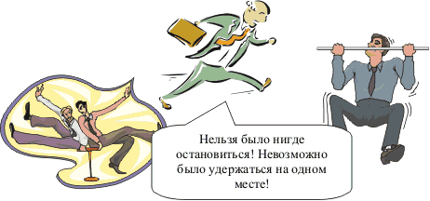
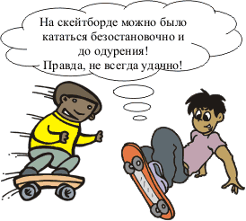
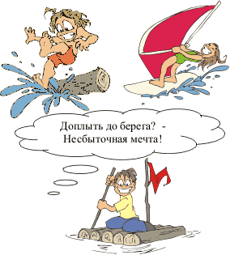
Мир без трения

Slide 22

Поговорки о силе трения
Не подмажешь, не поедешь.
Пошло дело как по маслу.
Что кругло – легко катится.
Из навощенной нити сеть не сплетешь.
Угря в руках не удержишь.
Ловкий человек и на дынной корке не поскользнется.

Slide 23


Тестовые задания
1.Какая сила не позволяет сдвинуть с места тяжёлый шкаф?
а) Сила трения скольжения б) Сила трения покоя в) Сила тяжести
2. Парашютист, масса которого 70 кг, равномерно опускается. Чему равна сила сопротивления воздуха?
а) 700 Н б) 0 Н в) 70 Н
3. При смазке трущихся поверхностей сила трения …
а) не изменяется б) увеличивается в) уменьшается
4. Как направлена сила трения, когда брусок движется по столу вправо?
а) вправо б) влево в) вертикально вниз
5. В гололед тротуары посыпают песком. При этом трение подошв обуви о лед …
а) не изменяется б) уменьшается в) увеличивается
?

Slide 24


Проверка теста
 | №1 | №2 | №3 | №4 | №5
А |  | *
Б | * |  |  | *
В |  |  | * |  | *

Slide 25
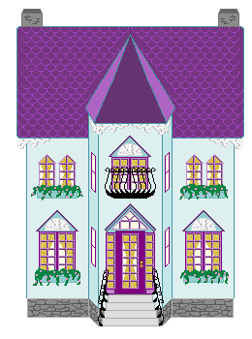
Домашнее задание
Творческое задание на выбор:
1) Найти 3 поговорки или пословицы о трении и дать им объяснение.
2) Нарисовать рисунок, написать сказку на тему: «Если бы не было силы трения».
3) Составить речь прокурора «Я обвиняю силу трения»
5) Составить речь адвоката «Я защищаю силу трения»

Slide 26


СПАСИБО ЗА УРОК!

